Slide 1

上章回顾
单链表的基本操作，包括插入、删除以及查找
双向链表和循环链表的区别

Slide 2
树和二叉树
第五章

Slide 3
预习检查
什么是二叉树
树的遍历有哪几种方式
树有那些应用

Slide 4
本章结构
树的逻辑结构和存储结构
树和二叉树
二叉树
遍历二叉树

Slide 5
课程目标
了解树的定义和基本术语
了解二叉树的定义、性质、和存储结构
掌握二叉树的遍历

Slide 6
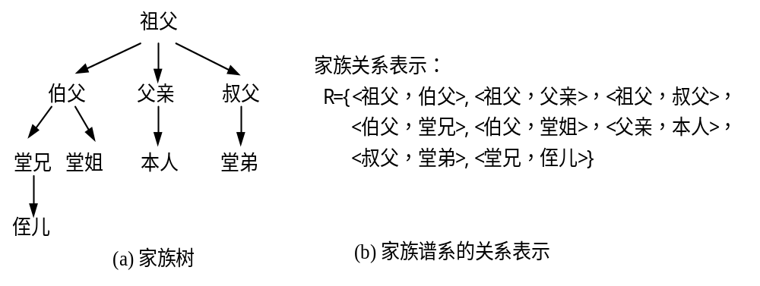
5.1 树的逻辑结构和存储结构
5.1 .1 树型结构实例
1．家族树
图5-1 家族树

Slide 7
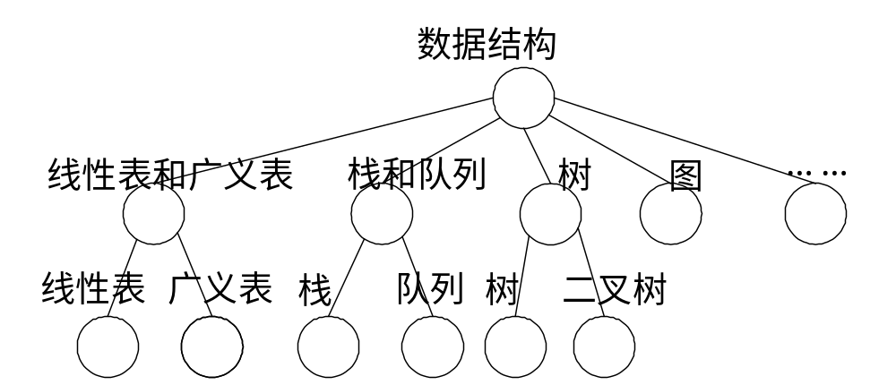
5.1 书的目录结构
2．书的目录结构
图5-2 书的目录

Slide 8
5.1 树的逻辑结构和存储结构
5.1 .2 树的定义
1．树的定义
树(Tree)是n (n≥0)个结点的有限集(记为T)，T为空时称为空树，否则它满足以下两个条件：
(1) 有且仅有一个结点没有前驱，称该结点为根结点(Root)；
(2) 除根结点以外，其余结点可分为m(m≥0)个互不相交的有限集合T0，Tl，…，Tm-1。其中每个集合又构成一棵树，树T0，Tl ，…，Tm-1被称为根结点的子树(Subree)。每棵子树的根结点有且仅有一个直接前驱，但可以有0个或多个后继。
树的逻辑结构表示数据之间的关系是一对多，或者多对一的关系。它的结构特点具有明显的层次关系，是一种十分重要的非线性的数据结构。

Slide 9
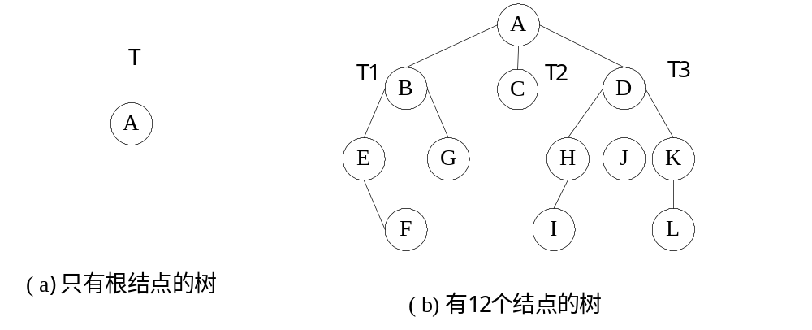
图5-3 树的示例
图5-3 (a)是一棵只有一个根结点的树；
图5-3 (b)是一棵有12个结点的树，即T={A，B，C，…，K，L }。A是棵根，除根结点A之外，其余的11个结点分为三个互不相交的集合。T1，T2和T3是根A的三棵子树，且本身又都是一棵树。所以树的定义是递归的 。

Slide 10
2．树的基本术语
树的结点包含一个数据元素及若干指向其子树的分支。
1. 树的结点:包含一个DE和指向其子树的所有分支;
2. 结点的度:一个结点拥有的子树个数,度为零的结点称为叶结点;
3. 树的度:树中所有结点的度的最大值 Max(D(I))
含义:树中最大分支数为树的度;
4. 结点的层次及树的深度:根为第一层,根的孩子为第二层,若某结点为第k层,则其孩子为k+1层.
树中结点的最大层次称为树的深度或高度
5.森林:是m(m>=0)棵互不相的树的集合
森林与树概念相近,相互很容易转换.
6 .有序树、无序树 如果树中每棵子树从左向右的排列拥有一定的顺序，不得互换，则称为有序树，否则称为无序树。

Slide 11
7.森林: 是m（m≥0）棵互不相交的树的集合。
在树结构中，结点之间的关系又可以用家族关系描述，定义如下：
8.孩子、双亲: 结点子树的根称为这个结点的孩子，而这个结点又被称为孩子的双亲。
9.子孙: 以某结点为根的子树中的所有结点都被称为是该结点的子孙。
10.祖先: 从根结点到该结点路径上的所有结点。
11.兄弟: 同一个双亲的孩子之间互为兄弟。
12.堂兄弟: 双亲在同一层的结点互为堂兄弟。

Slide 12
3. 树的基本运算
树的基本运算主要有：
⒈ 初始化操作INITIATE(T)：创建一棵空树。
⒉ 求根函数ROOT(T)：求树T的根；ROOT(X)：求结点x所在树的根。
⒊ 求双亲函数PARENT(T,x)：在树T中求x的双亲。
⒋ 求第i个孩子函数CHILD(T,x,i)：在树T中求结点x的第i个孩子。
⒌ 建树函数CRT-TREE(x,F)：建立以结点x为根，森林F为子树的树。
6.遍历树操作TRAVERSE(T)：按顺序访问树T中各个结点。

Slide 13
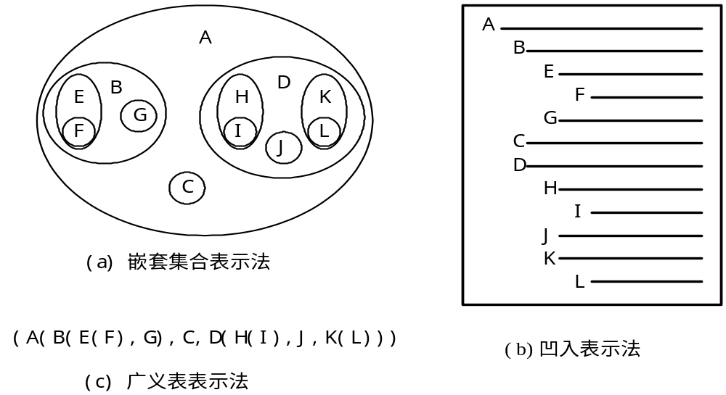
5.1.3 树的表示
树的逻辑表示方法有多种，常见的有 ：
1． 树形图表示法
2． 嵌套集合表示法（文氏图表示法）
3． 凹入表示法
4． 广义表表示法

Slide 14
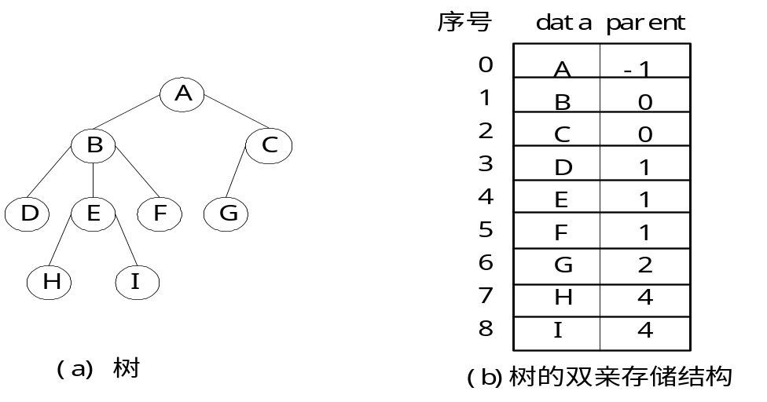
5.1.4 树的存储结构
和线性表一样，树可以用顺序和链式两种存储结构。
树的顺序存储结构适合树中结点比较“满”的情况。根据树的非线性结构特点，常用链式存储方式来表示树。树常用的存储方法有：双亲存储表示法、孩子链表表示法和孩子兄弟链表表示法。
1．双亲存储表示法
一般采用顺序存储结构实现。用一组地址连续的存储单元来存放树的结点，每个结点有两个域：
data域-----存放结点的信息；
parent域-----存放该结点双亲结点的位置
特点：求结点的双亲很容易，但求结点的孩子需要遍历整个向量。

Slide 15
存储结构描述为：
#define MaxTreeSize 100 //定义数组空间的大小
typedef char DataType； //定义数据类型
typedef struct
{
DataType data； //结点数据
int parent； //双亲指针，指示结点的双亲在数组中的位置
} PTreeNode；
typedef struct
{
PTreeNode nodes[MaxTreeSize];
int n； //结点总数
} PTree；
PTree T； //T是双亲链表

Slide 16
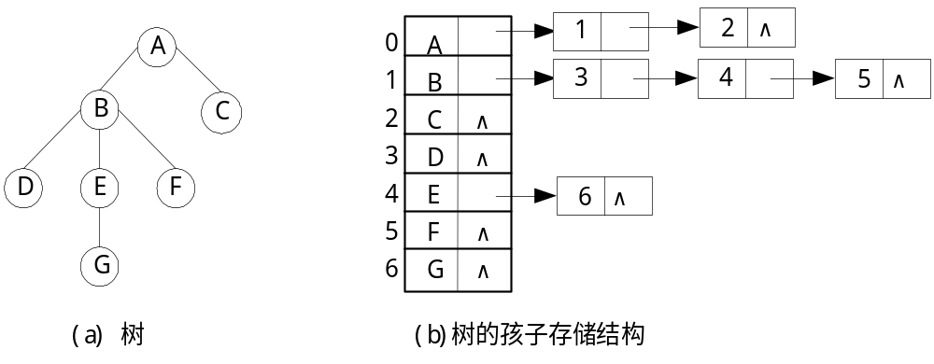
2．孩子链表表示法
这是树的链式存储结构。每个结点的孩子用单链表存储，称为孩子链表。
n个结点可以有n个孩子链表（叶结点的孩子链表为空表）。
n个孩子链表的头指针用一个向量表示。
头指针向量 孩子链表
特点：与双亲相反，求孩子易，求双亲难。
图5-4 树的孩子链表结构

Slide 17
存储结构描述为：
typedef struct CTNode
{
int child; //孩子链表结点
struct CTNode *next;
}*ChildPtr;
typedef struct //孩子链表头结点
{
ElemType data; //结点的数据元素
ChildPtr firstchild; //孩子链表头指针
}CTBox;
typedef struct
{
CTBox nodes[MaxTreeSize];
int n, r, //数的结点数和根结点的位置
} CTree;

Slide 18
孩子链表表示法的类型说明
typedef struct Cnode //DataType和MaxTreeSize由用户定义
{ //孩子链表结点
int child; //孩子结点在数组中对应的下标
struct CNode *next;
} Cnode;
typedef struct //孩子链表头结点
{
DataType data; //存放树中结点数据
CNode *firstchild; //孩子链表的头指针
} PTNode;
typedef struct
{
PTNode nodes[MaxTreeSize];
Int n,root; //树的结点数和根结点的位置
} Ctree;
Ctree T; //T的孩子链表表示

Slide 19
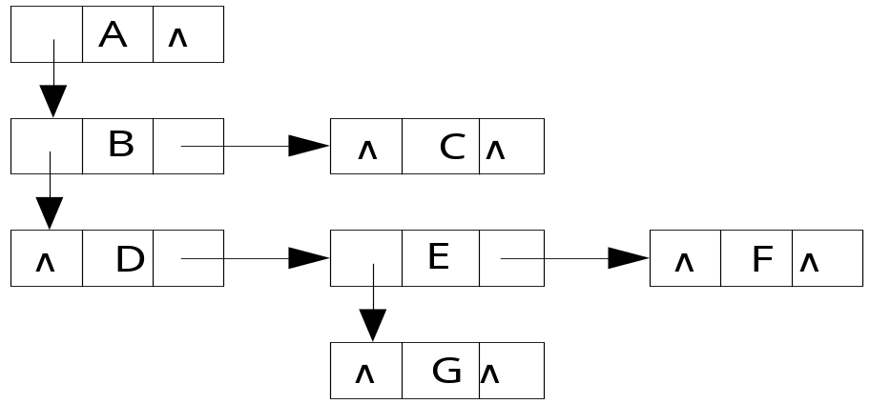
3．孩子兄弟链表表示法
孩子兄弟链表表示法也是树的一种链式存储结构。用二叉链表作为树的存储结构，每个结点的左链域指向该结点的第一个孩子，右链域指向下一个兄弟结点。
由于结点中的两个指针指示的分别为“孩子”和“兄弟”，故称为“孩子-兄弟链表”。这种结构也称为二叉链表。
特点：双亲只管长子
长子连接兄弟
图5-5 树的孩子-兄弟存储结构

Slide 20
树的孩子兄弟链表的存储结构描述为：
typedef struct CSNode
{ ElemType data;
struct CSNode *firstchild, *nextsibling;
} CSNode, *CSTree;
孩子兄弟存储结构的最大优点是可以方便地实现树和二叉树的相互转换和树的各种操作。但是，孩子兄弟存储结构的缺点也是查找当前结点的双亲结点比较麻烦，需要从树根结点开始逐个结点比较查找。

Slide 21
5.1.5 树的遍历
1．树的遍历
所谓树的遍历，就是按照某种顺序依次访问树中各个结点，并使得每个结点只被访问一次。也就是把非线性结构的树结点变成线性序列的一种方式 。
树的遍历可以按深度优先遍历，也可以按照广度优先（按层次）遍历。深度优先遍历通常有两种方式：前序遍历和后序遍历。
(1) 前序遍历的递归定义：
若树T非空，则：
访问根结点R；
按照从左到右的顺序依次前序遍历根结点R的各子树T₁，T₂，…，T_{k}。

Slide 22
(2) 后序遍历的递归定义：
若树T非空，则：
按照从左到右的顺序依次后序遍历根T的各子树T_{l}，T₂，…，T_{k}；
访问根结点R。
(3) 广度优先（按层）遍历
广度优先（按层次）遍历定义为：先访问第一层结点（即树根结点），再从左至右访问第二层结点，依次按层访问……，直到树中结点全部被访问为止。对图6-6 (a)中的树进行按层次遍历得到树的广度优先遍历序列为：ABCDEFG。
说明：
① 前序遍历一棵树恰好等价于前序遍历该树所对应的二叉树。（6.2节将介绍二叉树）
② 后序遍历树恰好等价于中序遍历该树所对应的二叉树。

Slide 23
树的先序遍历算法描述如下：
void Preorder(Btree *root) //先根遍历k叉树
{ if (root!=NULL)
{printf(“%c\n”,root->data); //访问根结点
for(i=0;i<k;i++)
preorder(root->t[i]); //递归前序遍历每一个子结点
}
}

Slide 24
5.2 二叉树
5.2.1二叉树的定义与性质
二叉树(Binary Tree)是另一种重要的树型结构。是度为2的有序树，它的特点是每个结点至多有两棵子树。和树结构的定义类似，二叉树的定义也可以用递归形式给出。
1．二叉树的递归定义
二叉树(BinaryTree)是n(n≥0)个结点的有限集。它或者是空集(n=0)，或者同时满足以下两个条件：
(1) 有且仅有一个根结点；
(2) 其余的结点分成两棵互不相交的左子树和右子树。

Slide 25
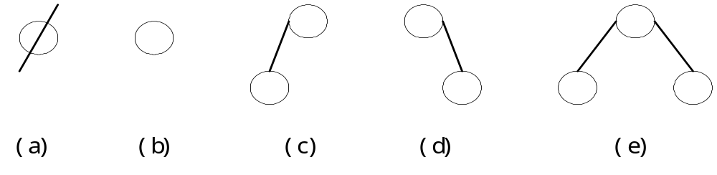
二叉树与树有区别：树至少应有一个结点，而二叉树可以为空；树的子树没有顺序，但如果二叉树的根结点只有一棵子树，必须明确区分它是左子树还是右子树，因为两者将构成不同形态的二叉树。因此，二叉树不是树的特例。它们是两种不同的数据结构。
二叉树有5种基本形态：
(a) 空二叉树 (b) 只有根结点的二叉树 (c) 右子树为空的二叉树
(d) 左子树为空的二叉树 (e) 左右子树均不为空的二叉树
图5-7 二叉树的五种基本形态

Slide 26
两种特殊形态的二叉树：满二叉树和完全二叉树。
(1) 满二叉树(FullBinaryTree)
深度为k，且有2^{k}-1个结点的二叉树。
特点：（1）每一层上结点数都达到最大
（2）度为1的结点n₁=0，树叶都在最下一层上。
结点层序编号方法：从根结点起从上到下逐层（层内从左到右）对二叉树的结点进行连续编号。
K=3
n=2³-1=7
1
2
3
4
5
6
7
满二叉树

Slide 27
(2) 完全二叉树(Complete BinaryTree)
深度为k，结点数为n的二叉树，当且仅当每个结点的编号都与相同深度的满二叉树中从1到n的结点一一对应时，称为完全二叉树。
1
图5-8 完全二叉树
2
3
4
5
完全二叉树的特点：
（1）每个结点i的左子树的深度Lh_{i}-其结点i的右子树的深度Rh_{i}等于0或1，即叶结点只可能出现在层次最大或次最大的两层上。
（2）完全二叉树结点数n满足2^{k-1}-1＜n≤2^{k}-1
（3）满二叉树一定是完全二叉树，反之不成立。

Slide 28
1
LH₂=0
RH₂=1
LH₂-RH₂=0-1=-1
1
2
3
LH₁=3
RH₁=1
LH₁ -RH₁=2
2
3
4
5
4
6
非完全二叉树 非完全二叉树

Slide 29
2．二叉树的性质
性质1 在二叉树的第i层上至多有2^{i-1} 个结点(i≥1)。
性质2 深度为k的二叉树至多有2^{k}-1个结点(k≥1)。
（深度一定，二叉树的最大结点数也确定）
性质3 二叉树中,终端结点数n₀与度为2的结点数n₂有如下关系:
n₀₌n₂+1
性质4 结点数为n的完全二叉树，其深度为 ⎣log₂n⎦ + l
性质5 在按层序编号的n个结点的完全二叉树中，任意一结点i(1≤i≤n)有：
⑴ i=1时，结点i是树的根；否则，结点i的双亲为结点 ⎣ i/2 ⎦ (i>1) 。
⑵ 2i＞n时，结点i无左孩子，为叶结点；否则，结点i的左孩子为结点2i。
⑶ 2i+1＞n时，结点i无右孩子；否则，结点i的右孩子为结点2i+1。

Slide 30
5.2.2 二叉树的存储结构
同线性表一样，二叉树的存储结构也有顺序和链表两种结构。
1．顺序存储结构
用一组地址连续的存储单元，以层序顺序存放二叉树的数据元素，结点的相对位置蕴含着结点之间的关系。
1 2 3 4 5 6 7 8 9 10 11
A B C D E F G 0 0 0 0
完全二叉树
A
B
C
bt [3] 的双亲为 ⎣ 3/2 ⎦ =1，
即在bt[1]中；
其左孩子在bt[2i]=bt[6]中；
其右孩子在bt[2i+1]=bt[7]中。
D
E
F
G

Slide 31
一般二叉树也按完全二叉树形式存储，无结点处用0表示。
二叉树
A
B
C
1 2 3 4 5 6 7 8 9 10 1112
A B C D E 0 0 0 0 F G 0 0 0 0
D
E
F
G
这种存储结构适合于完全二叉树，既不浪费存储空间，又能很快确定结点的存放位置、结点的双亲和左右孩子的存放位置，但对一般二叉树，可能造成存储空间的大量浪费。

Slide 32
例如：深度为k，且只有k个结点的右单枝树(每个非叶结点只有右孩子)，需2^{k}-1个单元，即有2^{k}-1-k个单元被浪费。
⒉ 链式存储结构 （二叉链表）
设计不同的结点结构，可以构成不同的链式存储结构。常用的有：
二叉链表
三叉链表
线索链表 用空链域存放指向前驱或后继的线索

Slide 33
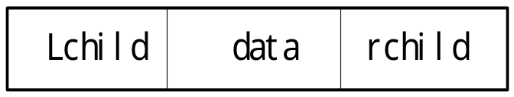
由于二叉树每个结点至多只有2个孩子，分别为左孩子和右孩子。因此可以把每个结点分成三个域：一个域存放结点本身的信息，另外两个是指针域，分别存放左、右孩子的地址。每个结点的结构表示为：
其中左链域lchild为指向左孩子的指针，右链域rchild为指向右孩子的指针，数据域data表示结点的值。若某结点没有左孩子或右孩子，其相应的链域为空指针。
对应的结构类型定义如下：
typedef struct node
{ ElemType data;
struct node *lchild;
struct node *rchild;
} BTree,*tree;
其中，tree是指向根结点的指针。

Slide 34
二叉链表的结点结构
lchild data rchild
二叉树
二叉链表
A
A
B
∧
C
∧
B
C
D
∧
D
∧
∧
E
∧
E
说明：
● 一个二叉链表由根指针root唯一确定。若二叉树为空，则root=NULL；若结点的某个孩子不存在，则相应的指针为空。
● 具有n个结点的二叉链表中，共有2n个指针域。其中只有n-1个用来指示结点的左、右孩子，其余的n+1个指针域为空。

Slide 35
3．带双亲指针的二叉链表
由于经常要在二叉树中寻找某结点的双亲时，可在每个结点上再加一个指向其双亲的指针parent，形成一个带双亲指针的二叉链表。就是三叉链表。
三叉链表的结点结构
lchild data parent rchild
二叉树
三叉链表
A
A
∧
B
C
B
∧
C
∧
D
E
∧
D
∧
∧
E
∧
性质6 含有n个结点的二叉链表中，有n+1个空链域。
二叉树存储方法的选择，主要依赖于所要实施的各种运算的频度。

Slide 36
5.2.3 二叉树的基本运算节实现
1．二叉树的基本运算
（1）Inittree (&T)
功能：初始化操作 (建立一棵空的二叉树)。
（2）Root(T)
功能：求二叉树的根。
（3）Parent(T,x)
功能：求二叉树T中值为x的结点的双亲。
（4）Lchild(T,x)
功能：求结点的左孩子。
（5）Rchild(T,x)
功能：求结点的右孩子。
（6）Traverse(T)
功能：遍历或访问二叉树T。
（7）creatree(&T)
功能：创建二叉树T

Slide 37
(2) 查找给定的结点find (root，x)
(3) 找左孩子结点lchild(p)或右孩子结点rchild(p)
(4) 输出二叉树disptree(root)

Slide 38
5.3 遍历二叉树和线索二叉树
5.3.1遍历二叉树
在二叉树的一些应用中，常常要求在树中查找具有某种特征的结点，或者对树中全部结点逐一进行某种处理。这就引入了遍历二叉树的问题，即如何按某条搜索路径访问树中的每一个结点，使得每一个结点仅切仅被访问一次。
遍历二叉树：指按一定的规律对二叉树的每个结点，访问且仅访问一次的处理过程。
遍历对线性结构是容易解决的。而二叉树是非线性的，因而需要寻找一种规律，使二叉树上的结点能排列在一个线性队列上，从而便于遍历。

Slide 39
访问是一种抽象操作，是对结点的某种处理，例如可以是求结点的度、或层次、打印结点的信息，或做其他任何工作。
一次遍历后，使树中结点的非线性排列，按访问的先后顺序变为某种线性排列。
遍历的次序：假如以L、D、R分别表示遍历左子树、遍历根结点和遍历右子树，遍历整个二叉树则有DLR、LDR、LRD、DRL、RDL、RLD六种遍历方案。若规定先左后右，则只有前三种情况，分别规定为：
DLR——先（根）序遍历，
LDR——中（根）序遍历，
LRD——后（根）序遍历。
1．遍历方案
LDR 中序遍历； LRD 后序遍历； DLR 先序遍历

Slide 40
1）中序遍历二叉树
算法思想:
若二叉树非空，则：
1）中序遍历左子树
2）访问根结点
3）中序遍历右子树
2）后序遍历二叉树
算法思想:
若二叉树非空，则：
1）后序遍历左子树
2）后序遍历右子树
3）访问根结点
算法描述:
void Inorder (BiTree bt){
//bt为根结点指针
if( bt){//根非空
Inorder (bt->lchild) ;
visit (bt->data)；
Inorder (bt->rchild) ;
}
}
算法描述:
void Postorder (BiTree bt){
//bt为根结点指针
if( bt){
Postorder (bt->lchild) ;
Postorder (bt->rchild) ;
visit (bt ->data)；
}
}

Slide 41
3）先序遍历二叉树
算法思想:
若二叉树非空，则：
1）访问根结点
2）先序遍历左子树
3）先序遍历右子树
算法描述:
void Preorder (BiTree bt){
//bt为根结点指针
if( bt){//根非空
visit (bt->data)；
Preorder (bt->lchild) ;
Preorder (bt->rchild) ;
}
}
例：表达式 a+b ×(c-d)-e/f
－
+
＋
/
遍历结果:
中序: a+b × c - d - e / f
后序: abcd - × + ef / -
先序: - +a × b - cd / ef
a
×
e
f
b
－
c
d

Slide 42
2．遍历算法
（1）先序遍历的递归算法如下（假定结点的元素值为字符型）：
#include "stdio.h"
typedef char ElemType;
typedef struct node //定义链表结构
{ ElemType data; //定义结点值
struct node *lchild; //定义左子结点指针
struct node *rchild; //定义右子结点指针
}BTree;
preorder(BTree *root) //前序遍历
{ if(root!= NULL) //如果不是空结点
{ printf(“%c\n”,root->data); //输出当前结点值
preorder(root->lchild); //递归前序遍历左子结点
preorder(root->rchild); //递归前序遍历右子结点
}
return; //结束
}

Slide 43
（2）中序遍历的递归算法如下（假定结点的元素值为字符型）：
void inorder(BTree *root) //中序遍历
{ if(root!=NULL) //如果不是空结点
{ inorder(root->lchild); //递归中序遍历左子结点
printf(“%c\n”,root->data); //输出当前结点值
inorder(root->rchild); //递归中序遍历右子结点
}
}
(3) 后序遍历的算法实现
void postorder(BTree *root) //后序遍历
{ if(root!=NULL) //如果不是空结点
{ postorder(root->lchild); //递归后序遍历左子结点
postorder(root->rchild); //递归后序遍历右子结点
printf(“%c\n”,root->data); //输出当前结点值
}
}

Slide 44
通过上述三种不同的遍历方式得到三种不同的线性序列，它们的共同的特点是有且仅有一个开始结点和一个终端结点，其余各结点都有且仅有一个前驱结点和一个后继结点。
从二叉树的遍历定义可知，三种遍历算法的不同之处仅在于访问根结点和遍历左右子树的先后关系。如果在算法中隐去和递归无关的语句printf()，则三种遍历算法是完全相同的。遍历二叉树的算法中的基本操作是访问结点，显然，不论按那种方式进行遍历，对含n个结点的二叉树，其时间复杂度均为O(n)。所含辅助空间为遍历过程中占的最大容量，即树的深度。最坏的情况下为n，则空间复杂度也为O(n)。

Slide 45
3．二叉链表的构造
(1) 基本思想
利用遍历可以实现对结点的一些操作，如求结点的双亲，求结点的孩子等。还可以在遍历过程中生成结点，建立二叉树的存储结构。前面介绍过用栈建立二叉树，此处介绍一种基于先序遍历的二叉树构造方式，即以二叉树的先序序列为输入构造二叉链表。先序序列中必须加入虚结点以示空指针的位置。
(2) 构造算法（举例说明）

Slide 46
【例5-4】建立图5-8 (a)所示二叉树，其输入的先序序列是：ABD∮G∮∮CE∮∮F∮∮。
【解】假设虚结点输入时以空格字符表示，相应的构造算法为：
void CreateBinTree (BTree **T)
{ //构造二叉链表。T是指向根指针的指针，故修改*T就修改了实参(根指针)本身
char ch;
if((ch=getchar())==“ ”) *T=NULL; //读入空格，将相应指针置空
else //读入非空格
{ *T=(BTree *)malloc(sizeof(BTree)); //生成结点
(*T)->data=ch；
CreateBinTree(&(*T)->lchild)； //构造左子树
CreateBinTree(&(*T)->rchild)； //构造右子树
}
}
调用该算法时，应将待建立的二叉链表的根指针的地址作为实参。

Slide 47
阶段小节
二叉树的性质有哪些
遍历二叉树的三种方式之间的主要不同点
树的遍历除了使用递归方式还可以使用什么方式

Slide 48
本章总结
树的逻辑结构和存储结构
主要讲解树的逻辑结构和存储结构
树和二叉树
讲解二叉树的定义性质和存储结构
二叉树
遍历二叉树
重点讲解如何遍历二叉树

Slide 49
实验1
实验内容
  题目：创建一棵二叉树，加入n个节点，对此二叉树进行遍历。
实验目的
  熟悉树的存储结构、掌握树的创建、遍历操作。
实验分析
  定义树的结构体
  创建树，生成新的树节点并插入二叉树中
  对树进行遍历，遍历可以考虑使用递归

